Slide 1

CC3200LP & DY-IoT-PB 学习指南
第七讲
ADC原理
CC3200的ADC模块
DY-IOT-PB-----Wheel
DY-IOT-PB-----Voice
CC3200的uDMA
姜哲

Slide 2
ADC作用及使用
ADC---模数转换器
模拟量
传感器
ADC
数字量
信号调理电路（可能）
模拟量---温度、压力、流量等物理量，
传感器---将物理量转换为电信号，
信号调理电路---微弱信号处理（滤波、放大等），
ADC---连续电信号转换成离散电信号，且离散电信号用数字量表示。

Slide 3
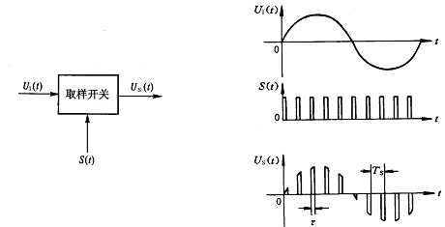
ADC如何将连续电信号转换成数字量？
ADC一般包含四个步骤：采样、保持、量化、编码；
采样过程：
为什么是两倍？---奈奎斯特采样定律

Slide 4
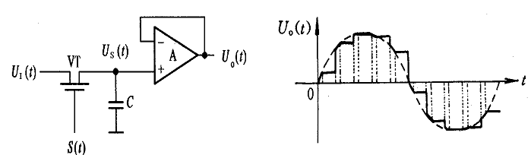
保持过程：
①在采样脉冲S(t)到来的时间τ内，VT导通，U_{I}(t)向电容C充电，假定充电时间常数远小于τ，则有：U_{O}(t)＝U_{S}(t)＝U_{I}(t)。－－采样
②采样结束，VT截止，而电容C上电压保持充电电压U_{I}(t)不变，直到下一个采样脉冲到来为止。－－保持
场效应管VT为采样门，电容C为保持电容，运算放大器为跟随器，起缓冲隔离作用。
保持的作用---为量化及编码做准备

Slide 5
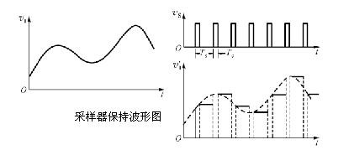
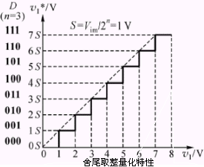
量化过程：
什么是量化？
为什么要进行量化？
对模拟信号进行采样与保持，得到一串电压值，其中三个样本值为：1.04、1.20、1.36，MCU处理数字量，这三个值MCU如何处理呢？
类比：货币。
编码：

Slide 6
CC3200---ADC
8个采样通道
-4个外部模拟信号输入通道，均可由用户程序使用
-4个内部通道，专门为SimpleLink子系统(Network和 WiFi)服务。
12位转换精度
每个通道固定16us的采样频率，相当于每个通道62.5 K采样/秒的采样速率
在所有通道中可以进行固定循环采样
采样的间隔均匀且可以交错进行。将多个用户通道组合到一起可以获得更高的采样速率。例如，将全部的4个用户通道相连接，可以得到高达250K采样/秒的采样速率。
DMA接口可以将数据传输到应用程序的RAM中；每个采样通道都有专用的DMA通道
利用一个时钟频率为40MHz的17位定时器可以对ADC的采样添加时间戳。用户可以从FIFO寄存器读取采样结果和对应的时间戳。在FIFO中的每个采样结果都包括一个实际的数据和一个时间戳。

Slide 7
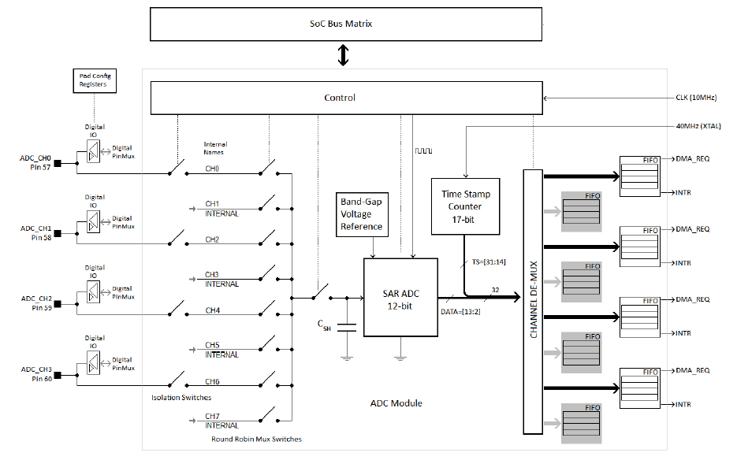
CC3200----ADC框架图：

Slide 8
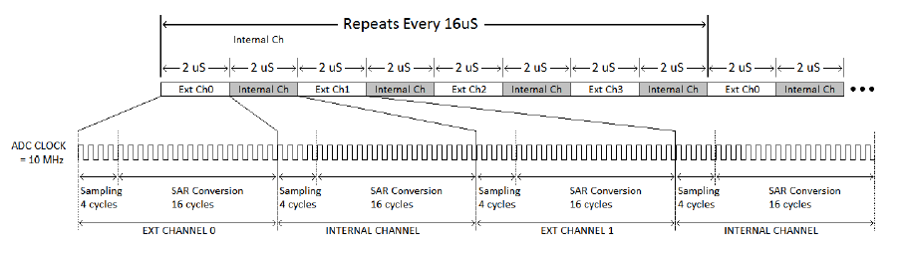

Slide 9
EG:CC3200---ADC
//Set the pin type as ADC for required pin
PinTypeADC(PIN_58, 0xFF);
//Enable the ADC channel ADCChannel
Enable(ADC_BASE, ADC_CH_1);
//Optionally configure internal timer for time stamping
ADCTimerConfig(ADC_BASE, 2^17);
ADCTimerEnable(ADC_BASE);
// Enable the ADC module
ADCEnable(ADC_BASE);
// Read out the ADC samples using following code
if( ADCFIFOLvlGet(ADC_BASE, ADC_CH_1) )
{
ulSample= ADCFIFORead(ADC_BASE, ADC_CH_1)
}

Slide 10
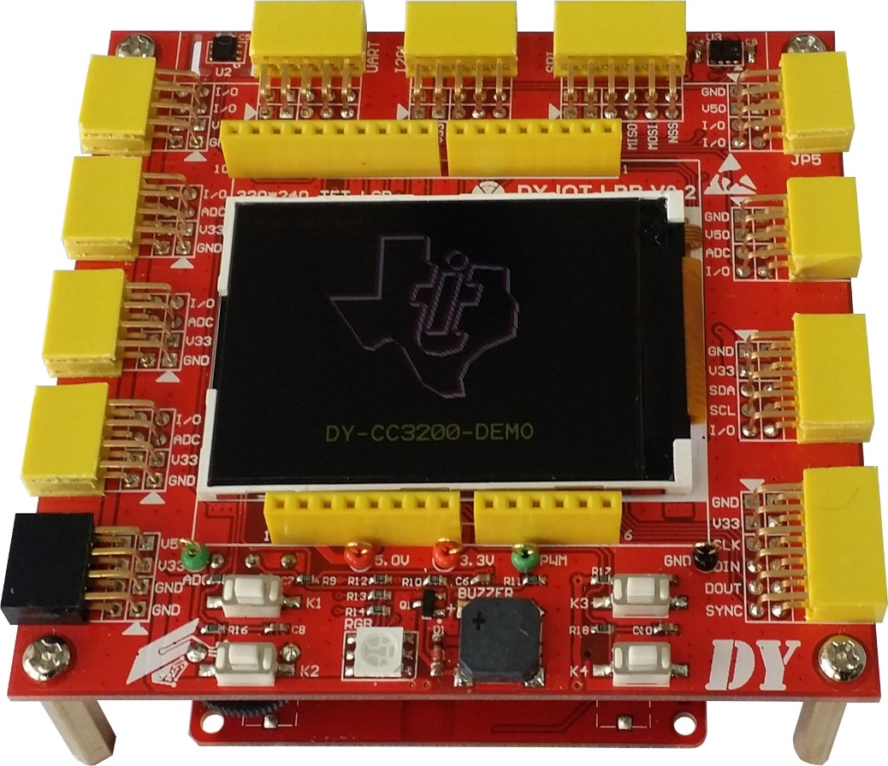

ADC传感器：
电位器
麦克风

Slide 11
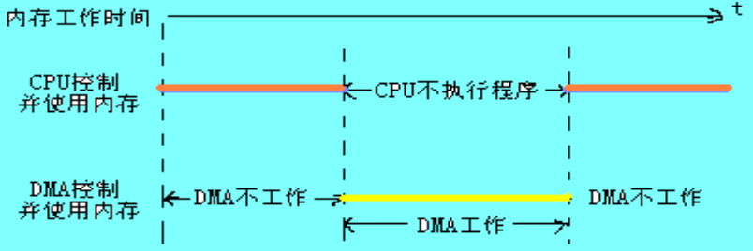
CC3200----->DMA
DMA---->direct memory access
目的：释放CPU占用率
DMA
CPU
CPU
memory
memory
外设
外设

Slide 12
CC3200--uDMA特性：
32位通道可配置的μDMA控制器
支持存储器到存储器，存储器到外设，以及外设到存储器的多种传输模式
­基本模式，用于简单的传输需求
­乒乓模式，用于实现持续数据流
­散聚模式，借助一个可编程的任务列表，有单个请求触发多达 256 个指定的传输
高度灵活且可配置的通道操作
­独立配置和操作的通道
­为每个μDMA支持的片上模块提供专用信道
­为双向模块的接收和发送功能各提供一个通道
­为软件启动的传输提供一个专用的信道
­为所有通道提供可选的软件方式启动传输
优先级分为两级
通过优化设计，提升了μDMA控制器与处理器内核之间的总线访问性能
­当内核不访问总线时，μDMA控制器即可占用总线
支持8位、16位和32位的数据带宽
传输数据大小为1~1024之间任意2的整数次幂，可以由编程修改
源地址和目的地址可以自动递增，增量单位支持字节、半字、字、不增加
传输完成中断，且每个通道都有独立的中断支持
可屏蔽外设请求
传输完成中断，且每个通道都有独立的中断支持

Slide 13
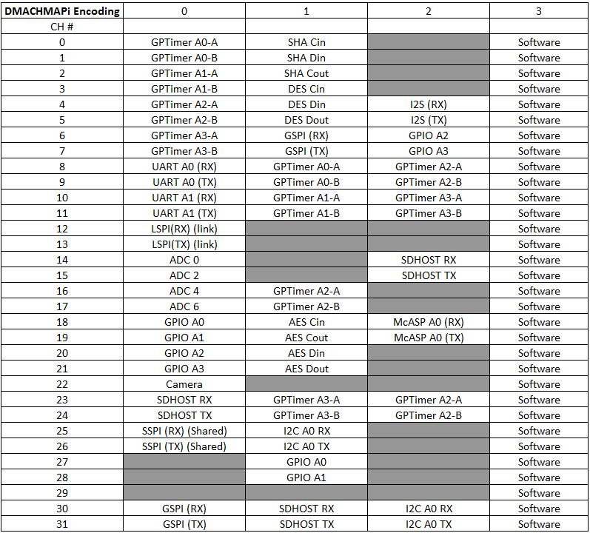
32个分配通道

Slide 14
DMA优先级：优先级标号，默认优先级和高优先级
DAM仲裁：判断请求，开通通道发送数据，
通道配置：
偏移量 | 描述
0x0 | 通道 0 主功能
0x10 | 通道 1 主功能
…. | ….
0x1F0 | 通道 31 主功能
0x200 | 通道 0 副功能
0x210 | 通道 1 副功能
…
0x3F0 | 通道 31 副功能
偏移量 | 描述
0x000 | 源字指针
0x004 | 目的字指针
0x008 | 控制字
0x00C | （---暂不使用---）

Slide 15
uDMA传输模式：
停止模式
单次传输：基本模式、自动模式
数据流传输：乒乓模式、聚散模式
基本模式：瞬间请求的数据传送，瞬时请求结束，传输完当前，即转为停止模式，若仍然有数据，则不再进行传输，因为无请求。
自动模式：每收到一个请求，执行数据传输，即使此时请求消失，仍然保持有请求状态，进行数据传输，直至所有数据传输完成，转为停止模式。
乒乓模式
聚散模式：存储器聚散模式、外设聚散模式
外设接口：FIFO外设、触发外设、软件请求

Slide 16
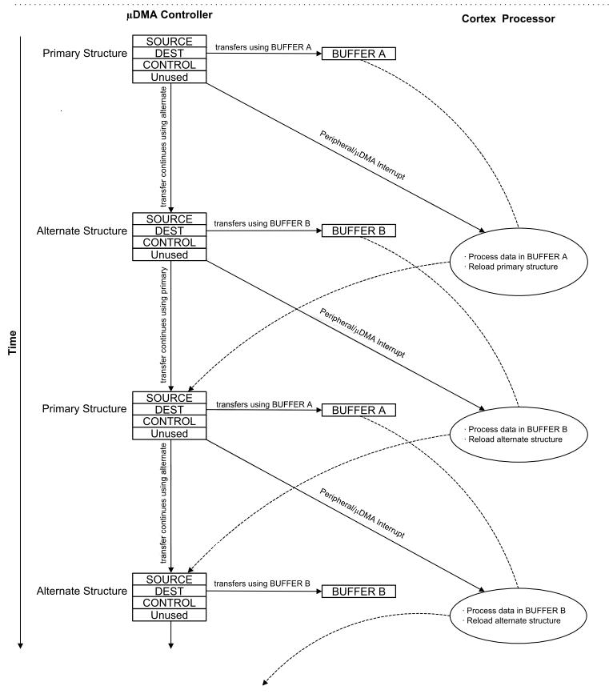
乒乓模式
CPU创建数据结构进行内存与外设之间的数据传输。
传输过程首先从主控制结构体开始。当主控制结构体所配置的传输过程结束后，μDMA控制器自动载入副控制结构体并按其配置继续传输。每当这时都会产生一个中断，处理器可以对刚刚结束传输过程的数据结构体进行重新配置。于是，主/副控制结构体可以交替的在缓冲区与外设之间搬运数据，如果需要，数据流可以不断的循环下去。

Slide 17
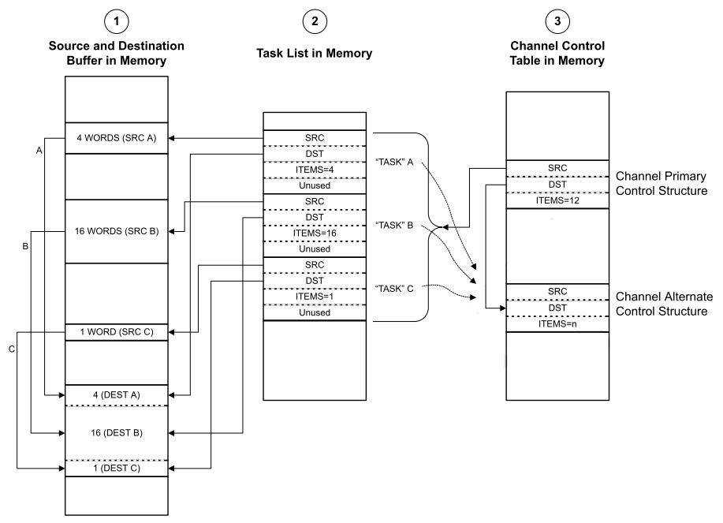
存储器聚散模式
汇集操作：将分别位于内存中三个不同缓冲区的数据拷贝到同一个缓冲区中并连续放置。应用程序在内存中建立一个μDMA任务列表，控制器按照该列表执行三组来自内存中不同位置的拷贝操作。通道的主控制结构体负责将控制结构体项从任务列表中拷贝出来，并填充到副控制结构体中。

Slide 18
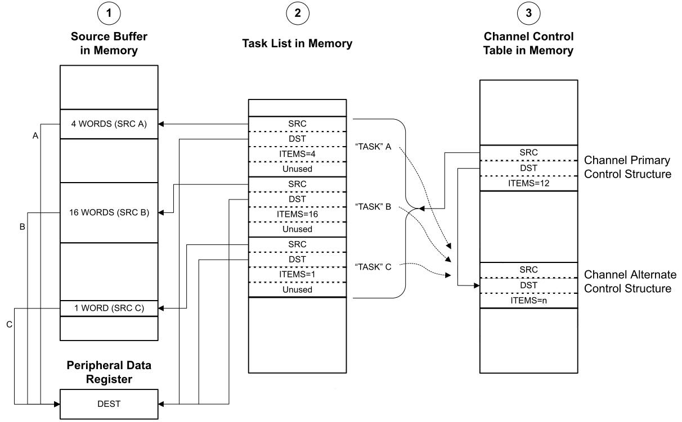
外设散聚模式：
传输过程由产生μDMA请求的外设控制的。当μDMA 控制器检测到有来自外设的请求后，将通过主控制结构体从控制表中 拷贝一个控制结构体项目填充到副控制结构体中，随后执行其传输过程。此次传输过程结束后，只有当外设再次产生μDMA请求后，才会开始下一个传输过程。仅当外设产生请求时，μDMA控制器才会继续执行控制表中的传输任务，直至完成最后一次传输。只有当最后一次传输过程也结束后，才会产生结束中断。
按照这种方式对μDMA控制器进行配置，只要外设准备好传输数据，就可以在内存的若干指定地址与外设之间传输数据。

Slide 19
FIFO外设
FIFO类外设拥有两条数据FIFO缓存区，一条用于缓存发送数据，而另一条用于缓存已获取数据。
触发外设
某些设备，例如通用定时器，会在预先设定的事件发生时，触发一个中断给μDMA控制器。当一个触发事件发生时，μDMA控制器会执行一个传输，这个传输由DMA通道控制字(DMACHCTL)寄存器中 ARBSIZE位域的值所确定。如果当前只有一个触发性传输请求，那么ARBSIZE位域的值被设置为0x1。如果这个触发性外设在前一个传输请求正在被执行时又触发了另一个μDMA传输请求，那么外设所在的通道就会立即被设为最高优先级。并且在前一个传输被处理完时，第二个传输请求会被立刻执行。如果外设在第一个传输请求未被完成前，又触发了两个以上的请求，那么这些待处理的请求中，只有第一个会被执行，其余将被丢弃。
软件请求
有很少一部分μDMA通道是专用于软件启动的传输过程的。

Slide 20
传输数目以及增量
μDMA控制器支持传输宽度为8位、16位或32位的数据。
8 位数据外设的配置
位域 | 配置
源数据宽度 | 8 位
目的数据宽度 | 8 位
源地址增量. | 不递增.
目的地址增量 | 字节
源字指针 | 外设读 FIFO 寄存器
目的字指针 | 内存中数据缓冲区的末尾

Slide 21
//
// Initialize the RX done flash
//
bRxDone = false;
//
// Initialize uDMA
//
UDMAInit();
//
// Muxing for Enabling UART_TX and UART_RX.
//
PinMuxConfig();
//
// Register interrupt handler for UART
//
MAP_UARTIntRegister(UARTA0_BASE,UARTIntHandler);
//
// Enable DMA done interrupts for uart
//
MAP_UARTIntEnable(UARTA0_BASE,UART_INT_DMARX);
//
// Initialising the Terminal.
//
MAP_UARTConfigSetExpClk(CONSOLE,MAP_PRCMPeripheralClockGet(CONSOLE_PERIPH),UART_BAUD_RATE,
(UART_CONFIG_WLEN_8 | UART_CONFIG_STOP_ONE |UART_CONFIG_PAR_NONE));
//
// Clear terminal
//
ClearTerm();
//
// Configure the UART Tx and Rx FIFO level to 1/8 i.e 2 characters
//
UARTFIFOLevelSet(UARTA0_BASE,UART_FIFO_TX1_8,UART_FIFO_RX1_8);
//
// Setup DMA transfer for UART A0
//
UDMASetupTransfer(UDMA_CH8_UARTA0_RX,UDMA_MODE_BASIC,8,UDMA_SIZE_8,UDMA_ARB_2,(void *)(UARTA0_BASE+UART_O_DR),
UDMA_SRC_INC_NONE,(void *)ucTextBuff,UDMA_DST_INC_8);
//
// Enable Rx DMA request from UART
//
MAP_UARTDMAEnable(UARTA0_BASE,UART_DMA_RX);
//
// Wait for RX to complete
//
while(!bRxDone){}
//
// Setup DMA transfer for UART A0
//
UDMASetupTransfer(UDMA_CH9_UARTA0_TX,UDMA_MODE_BASIC,8,UDMA_SIZE_8,UDMA_ARB_2,
(void *)ucTextBuff, UDMA_SRC_INC_8,(void *)(UARTA0_BASE+UART_O_DR),
UDMA_DST_INC_NONE);
//
// Enable TX DMA request
//
MAP_UARTDMAEnable(UARTA0_BASE,UART_DMA_TX);

Slide 22
static void UARTIntHandler()
{
//
// Check if RX
//
if(!bRxDone)
{
//
// Disable UART RX DMA
//
MAP_UARTDMADisable(UARTA0_BASE,UART_DMA_RX);
//
// Siganl RX done
//
bRxDone = true;
}
else
{
//
// Disable UART TX DMA
//
MAP_UARTDMADisable(UARTA0_BASE,UART_DMA_TX);
}
//
// Clear the UART Interrupt
//
MAP_UARTIntClear(UARTA0_BASE,UART_INT_DMATX|UART_INT_DMARX);
}

Slide 23

联系方式
地址：上海市国定东路200号1号楼715室
电话：021-61843950
技术支持邮箱：support@gototi.com
公司网站：www.gototi.com
微信公众号：deyaniot

